Slide 1
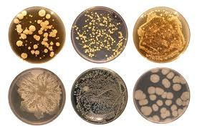
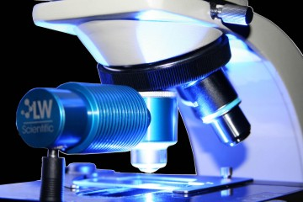
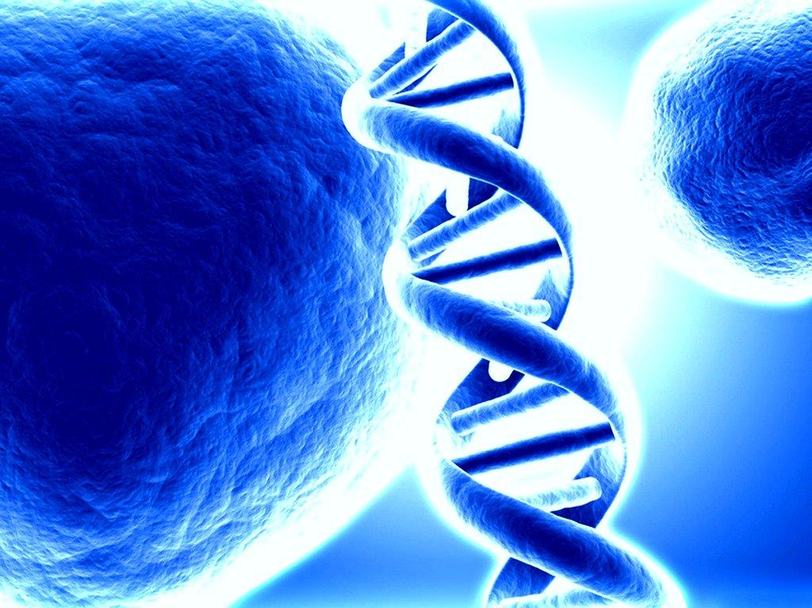
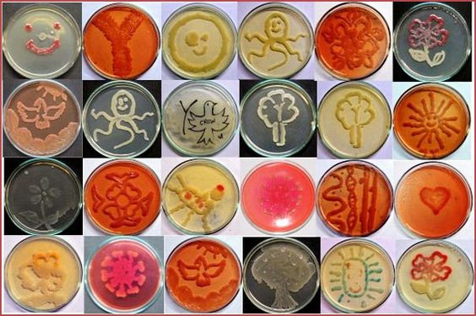
علم الاحياء المجهرية النظري MICROBIOLOGY lac.6

Slide 2
5- الجسم الوسطي Mesosome
وهي تراكيب داخلية تقع مباشرة تحت الغشاء الخلوي في عدد من البكتريا وتظهر بعض الاحيان كطبقات من الغشاء الخلوي lamellar structure او تراكيب انبوبية Tubular او بشكل حويصلات Vesicles .
يتكون تركيبها من 50—70% بروتين و 15-30 % دهون وكميات قليلة من الكاربوهيدرات.
هذه التراكيب تظهر بشكل واضح وشائع جدا في البكتريا الموجبة لصبغة كرام، اما السالبة للصبغة فتظهر صغيرة واقل تعقيداً. ا
يختفي الجسم الوسطي عند ازالة الجدار الخلوي وتحضير البروتوبلاست وهذا يشير الى ان الغشاء السايتوبلازمي يتمدد ليحيط بالسايتوبلازم وياخذ معه الجسم الوسطي اثناء عملية التمــدد.

Slide 3
وظائف الـ Mesosome
1- يزيد من المساحة السطحية للغشاء لذا فقد يزيد قابلية الخلايا على تركيز المواد المغذية.
2- يساهم في تكوين الجدار المستعرض في انقسام الخلية البكتيرية.
3- يعمل على توزيع المادة النووية على شطري الخلية المنقسمة.
4-له علاقة ببعض الفعاليات الحيوية الاخرى مثل تفاعلات الاكسدة والاختزال، تكوين السبورات، التركيب الضوئي، تثبيت النتروجين، افراز بعض الانزيمات ، تكوين بعض البروتينات، التنفس الخلوي.

Slide 4
6- السايتوبلازم Cytoplasm والتراكيب السايتوبلازمية
يحتوي السايتوبلازم على جميع المواد والتراكيب المختلفه الموجودة ضمن الغشاء السايتوبلازمي اذ يمكن ملاحظة منطقة سايتوبلازمية حبيبية المظهر والتي تكون غنية بالحامض النووي RNA والمنطقة الثانية كروماتينية اوصبغية وتكون غنية بالحامض النووي DNA.
تكون جميع المواد الموجودة في السايتوبلازم محاطة اوعالقة في ارضية سائلة او شبه سائلة Matrix تحوي على ايونات ذائبة مثل ايون الهيدروجين وايون الصوديوم وايون الكلور وايون الفوسفات،
فضلا عن احتوائه على مواد اخرى مثل الاحماض الامينية وبعض البروتينات وببتيدات وبعض القواعد النايتروجينية مثل البيورينات والبريميدينات.
واحتوائه على المعقدات الدهنية والفيتامينات وسكر الرايبوز والكلوكوزونيوكليوتيدات وانزيمات مساعدة وغيرها وتكون هذه:
( أ) البادئات وغيرها من المواد المستعملة في البناء الخلوي
(ب) مصادر للطاقة كالكلكوز
(ج) فضلات ناتجة عن فعاليات الخلية تطرح الى الخارج. وتحتوي المادة البينية على الحامض النووي الرايبوزي الناقلtRNA

Slide 5
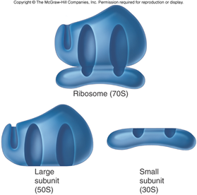
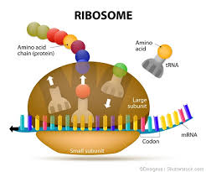
التراكيب السايتوبلازمية الدقيقة Cytoplasmic ultra structure
الرايبوسومات Ribosomes
وهي تراكيب خلوية داخلية اساسية تقوم بتخليق البروتين تنتشر في كافة انحاء السايتوبلازم وتتكون الرايبوسومات بصورة رئيسه من 35% من البروتينات و 65% من الحامض النووي الرايبوزومي Ribosomal – RNA،rRNA))
اي انها بروتينات نووية Nucleoproteins وتثبت مكوناتها بواسطة الاواصرالراهبة للماء hydrophobic bonds والاواصر الهيدروجينية، كما انها تحتاج الى ايونات المغنسيوم والبوتاسيوم لتثبيت مكوناتها،
ويصل حجم الرايبوسومات الى 20 نانومتر ويتراوح عددها بين 5000-10000 في الخلية الواحدة ويختلف عددها اعتماداً على سرعة تخليق البروتين من قبل الخلية ( كان معدل تخليق البروتين اعلى كلما كان عدد الرايبوسومات اكثر)
وهي تظهر متجمعةعلى الحامض النووي المراسل mRNA وتسمى Polysome.
تمتاز الرايبوسومات بخواصها الترسيبية عندما تنبذ (تطرد مركزياً) بسرعة عالية جداً في جهاز الطرد المركزي عالي السرعة Ultracentrifuge حيث كلما كان ترسيب الرايبوسومات اسرع كلما كانت كثافتها اكبر.
وتتواجد الرايبوسومات على شكل جزيئين مختلفين وهي 30S و 50S اعتماداً على اوزانها الجزيئيـة وتتجمـع مع بعضهـا مكونـة الرايبوسومــات ذات وزن 70 S(
في حقيقــــة الـنــواة وزن الترسيـب 80 s من جزئيــــن 60S و 40S) . حيث S (Svedberg) وهي وحدة قياس سرعة الترسيب باستعمال جهاز الطرد المركزي عالي السرعة وقد جاءت هذه التسمية نسبة الى اسم مكتشفها العالم السويدي Svedberg الذي لعب دورا مساعداً في نشؤ جهاز الطرد المركزي عالي السرعة.

Slide 7
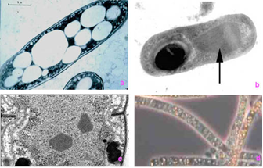
المواد السايتوبلازمية الخاملة
يحتوي السايتوبلازم على حبيبات وكريات globules من مواد غذائية مخزونة وخاملة. يعتمد تركيبها على نوع الخلية والظروف الغذائية، تحاط المواد المخزونة باغشية تحددها عن بقية السايتوبلازم،
غالباً ما تحول المادة الغذائية الى جزيئات كبيرة وتخزنها في وقت تكون مصدرآ للطاقة ،غير ذائبة و لا تؤثر في الضغط الازموزي الخلوي داخل الخلية.

Slide 8
7- المواد العضوية المخزونة stored organic materials
تخزن البكتريا وبقية الكائنات الحية بدائية النواة المواد العضوية الكاربونية على شكل مجموعتين مختلفتين تمثل الخزين من الكاربون والطاقة داخل البكتريا:
1-السكريات المتعددة مثل النشا Starch والكلايكوجين glycogen.
2-الدهون Lipids تخزن في البكتريا بشكل بوليمرات من الحامض الشحمي ((BHA) Poly-B-hydroxy butyric acid .
ترتبط الجزيئات في الوحدة الواحدة بوساطة آصرة استرester bond التي تربط مجموعة الكاربوكسيد لجزيئة مع مجموعة الكاربوكسيد لجزيئة اخرى بازاحة جزيئة من الماء.يتكون هذا المركب كوسيلة للتخلص من الاحماض الناتجة في الخلية وذلك عن طريق التخلص من الجزء الكاربوكسيلي الذي يتفاعل مع وحدات هذا الحامض عن طريق اصرة الاستر وبذلك نتخلص من الكاربوكسيل وتقلل الحموضة في السايتوبلازم .

Slide 9
8- المواد اللاعضوية المخزونة Stored inorganic materials
1-الحبيبات المتكونة من عنصر الكبريت، بعض البكتريا المؤكسدة للبكتريا تقوم بأكسدة ما يفيض عن حاجتها من كبريتيد الهيدروجين H2S الى الكبريت الذري لكي تخزنه على شكل حبيبات داخل السايتوبلازم.
2-الحبيبات المتكونة من تجمع الفوسفات غير العضوية وتعرف بمادة الميتافوسفات metaphosphate وتدعى بحبيبات الفوليوتين volutin ا،تظهرهذه الحبيبات بوضوح عندما تكون ظروف التغذية للخلية جيدة ويكون الايض بطيئآ،و تدعى احيانا بالحبيبات المختلفة اللون Metachromatic لانها تصطبغ بلون يختلف عن لون الصبغة المضافة عليها فعند اضافة صبغة ازرق المثيلين تصطبغ الحبيبات باللون الاحمر تتواجد في البكتريا الخناق Corynebacterium .

Slide 10
9- الفجوات الغازية Gas Vacuoles:
من المعروف ان الخلايا بدائية النواة تفتقد بصورة عامة الى وجود العضيات المحاطة باغشية الا ان هناك بعض المجاميع المتخصصة من البكتريا تحتوي فعلا على اغشية داخلية تشمل هذه بكتريا التأزت والبكتريا القادرة على القيام بعملية التركيب الضوئي، ففي هذه المجاميع تبدو الخلية مليئة بالاغشية ،
هذه الاغشية هي ليست في الواقع اغشية حقيقية وانما تكون على شكل حويصلات اسطوانية مكونة من بروتين بصورة مطلقة ويكون سمك الطبقة مكافئا لجزيئة بروتين واحدة .
وتساعد هذه الفجوات في البكتريا المائية على تنظيم قابلية الطفوBuoyoancy عند الخلية البكتيرية وبذلك يحدد ارتفاعها في العمود المائي،
وتقوم العديد من السيانوبكتريا المائية بالتحرك الى الاعلى والاسفل لغرض الحصول على الظروف المثلى للقيام بعملية التركيب الضوئي وهذا ما يسمى بالانتحاء الضوئي Phototaxis.
كما تحتوي بعض البكتريا على حبيبات معدن الحديد محاطة بغشاء تجعل البكتريا تتجه نحو المغناطيس وتكون هذه الحبيبات السبب في ابحار البكتريا حسب المجال الارضي المغناطيسي Magnetotaxis.

Slide 11
10- المادة النووية Nuclear Material
تسمى ايضآ نيوكلويد nucleoid او الجسم الكروماتيني.
تفتقد الخلية البكتيرية الى وجود كروموسومات متميزة والنوية والغشاء النووي الموجودان في الخلايا حقيقية النواة، وتحتل المادة النووية موقعآ قريبا من مركز الخلية وتكون متصلة بالميزوسوم والغشاء البلازمي،
لاتعاني من الانقسامات الخيطية والاختزالية, وهذا ما يميزها عن حقيقية النواة.
تتألف المادة النووية من جزيئة من DNA يطلق عليها بالكروموسوم ويصل طول شريط الـ DNA الى حوالي 400 مرة اطول من المحور الطولي لبكتريا E.coli يبلغ طول جزيئة الـ DNA عند مدها الكامل حوالي 1 ملمتر وسمكها 25A° ويحتوي كل 4 مليون قاعدة نتروجينية و 3000 جين ويعبر عن طول شريط الـ DNA بـ ((Kilobase (kbp).
وهذه الكروموسومات تحتل نصف حجم السايتوبلازم، وهي خالية من الهستونات histones التي توجد عادة في نواة الكائنات الحية الراقية (الهستون : بروتينات قاعدية التفاعل غنية بالحامض الاميني القاعدي lysine و arginine التي تعمل على معادلة المجاميع الفوسفاتية في شريط الـ DNA)

Slide 12
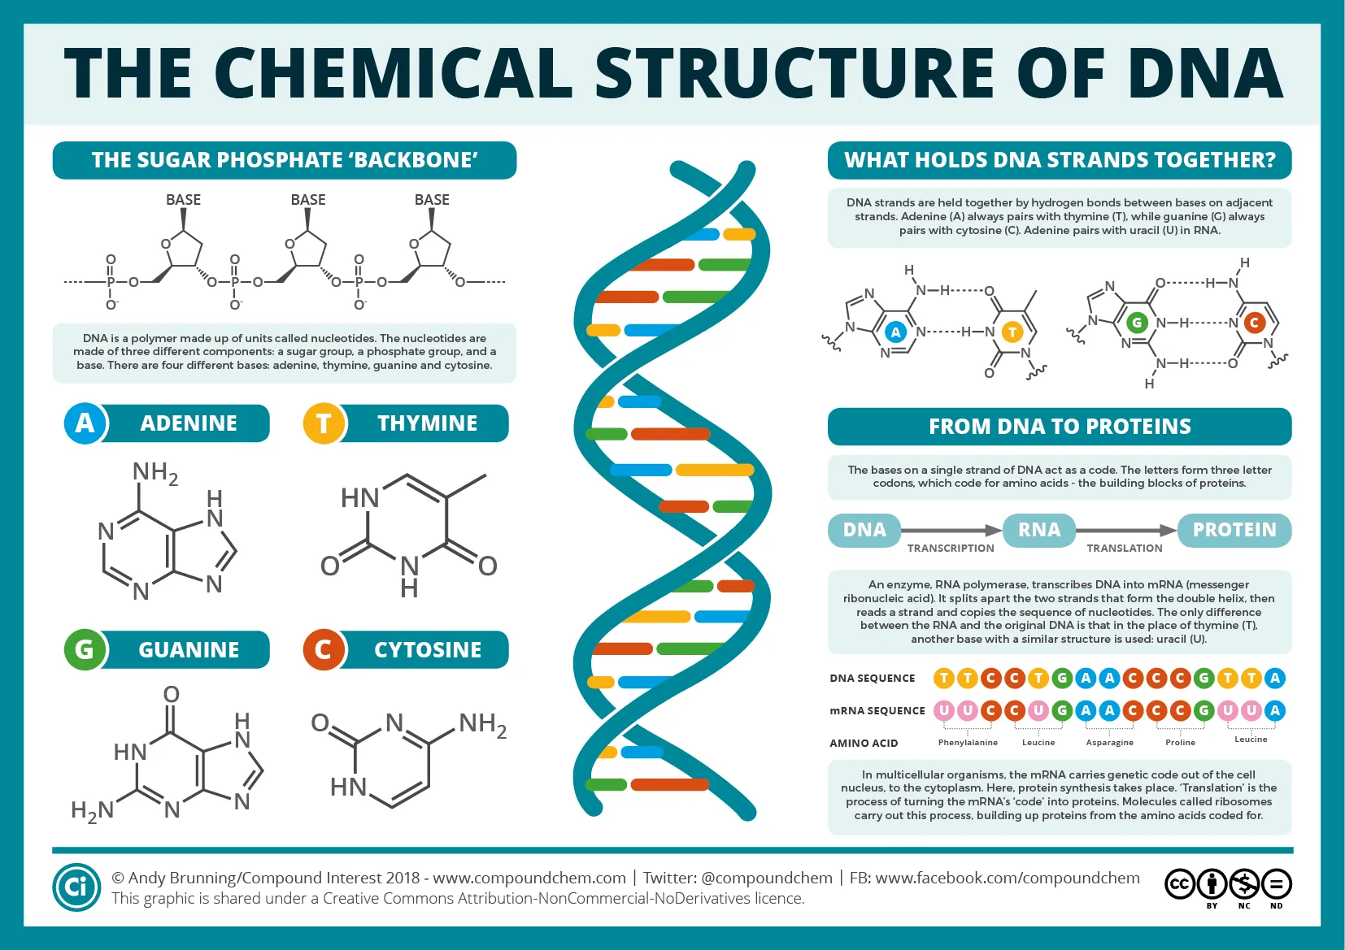
يتألف شريط الـ DNA من عدد من النيوكلوتايدات ويتألف كل Nucleotide من:
1- سكر خماسي هو سكر الرايبوز منقوص الاوكسجين Deoxyribose.
2- قواعد نتروجينية تشمل purines ( Guanine و Adenine) و pyramidines (Thymine و Cytosine)
3- مجاميع الفوسفات Phosphoric acid

Slide 13
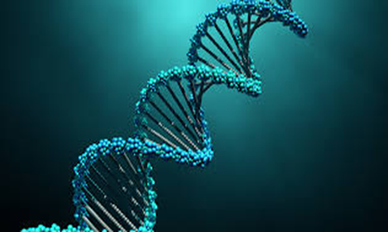
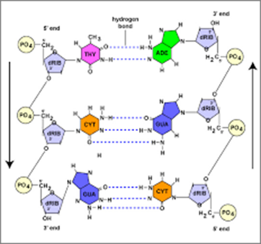
ترتبط القواعد النتروجينية مع بعضها بواسطة اواصر هيدروجينية hydrogen bonds وذلك بأرتباط الادنين والثايمين بأصرة مزدوجة A=T والسايتوسين والكوانيـن بأ اصرة ثلاثيـــــة G≡C
ان قســـم من DNA يظهــر خــارج حلقــة الكروموســـوم extrachromosomal على شكل حلقات وهي تستنسخ ذاتياً بعيداً عن الكروموسوم وبمعزل عنه تدعى البلازميدات Plasmids,
وهذه البلازميدات غير ضرورية لحياة البكتريا ويمكن ازالتها من البكتريا بمعاملة البكتريا بمواد كيميائية مثل Cobalt Ion و Ethidum وBromide.
تحمل بعض البلازميدات المعلومات المسؤولة عن تصنيع الانزيمات المسببة لمقاومة البكتريا للمضادات الحياتية مثل البنسلين والكلوروفينكول والتتراسايكلين وايضاً تحمل معلومات مسؤولة عن تهيئة البكتريا لعملية الاقتران.
تكون البلازميدات ذات فائدة كبيرة في مجال الهندسة الوراثية لكونها تحمل العديدمن المعلومات الوراثية ويساعد صغر حجمها على عزلها وربطها بمعلومات وراثية مأخوذة من مصادر اخرى وزرعها في خلايا بكتيرية جديدة من اجل الحصول على الصفات المرغوبة.

Slide 14
11- الابواغ الداخلية (Endospores):
وهي تراكيب تظهر في بعض مراحل النمو للخلايا في بعض الاجناس البكتيرية خلال عملية تكوين البوغ اوالسبور Sporulation وبعد تحرره من داخل الخلايا الخضرية يدخل طور السبات حيث يمكن ان يبقى في هذه الحالة لسنوات طويلة (ثبت وجودها لغاية 150.000سنة )
ويمكن ان يمر البوغ تحت ظروف معينة عبرسلسلة من الاحداث يتحول فيها البوغ مباشرة ثانية الى خلية خضرية تدعى بالانبات Germination وبما ان الخلية الخضرية تكون بوغاً داخلياً واحد لذلك لايعد عملية تكاثربل وسيلة لحفظ النوع فقط.
يتكون البوغ نتيجة لعدم توفر ظروف جيدة النمو. مثل قلة المواد الغذائية (نقص المصدر النايتروجيني والمصدر الكربوني) ويظهر تكون البوغ بوضوح في نهاية الطور اللوغارتمي نتيجة لنقص الغذاء واختلاف الظروف الفيزيائية والكيميائية في المزرعة.

Slide 15
تكون السبورات الداخلية اجساما ذات جدار سميك عالية المقاومة تكونها كل انواع الاجناس Bacillus وClostridium وSporosarcina وقد تستمر البكتريا المنتجة للابواغ الداخلية على النمو والتكاثرعدة اجيال مكونة خلايا خضرية ثم يحدث في بعض مراحل النمو ان يتكون بروتوبلازم جديد يتحول فيما بعد الى بوغ،
تلخص الخطوات الرئيسية لهذه العملية كما يأتي:
1- تحول مادة DNA الى خيوط وحدوث انبعاج في الغشاء الخلوي قرب احد نهايتي الخلية وبهذا يتكون تركيب يسمى البوغ الاولي fore spore.
2- تكون طبقات تغطي البوغ الاولي Spore cortex تسمى قشرة البوغ تفقد بتكون غطاء البوغSpore coat المكون من عدة طبقات.
3- تحلل الخلية الام وانطلاق البوغ بصورة حرة.

Slide 16
تطرأ على الخلية عدة تغيرات اثناء تكون البوغ ومنها انتاج عدد من المواد الايضية الجديدة والانزيمات والتي تحددها عدد من الجينات في الخلية الخضرية حيث يتم تنشيط الجينات المسؤولة عن عملية تكوين الابواغ وتتوقف الجينات المسؤولة عن نشاط الخلية الخضرية وتختلف الفترة الزمنية التي تستقر فيها الخلية البكتيرية لتكوين السبور مثلاً تحتاج بكتريا B.subtilus حوالي 7 ساعات في ظروف المختبر.
ان اكثر الصفات المميزة للبوغ الداخلي هو عدم امتلاك نشاط ايضياً فعلياً حيث ان البوغ يقاوم العوامل التي تقتل الخلية الخضرية مثل التسخين والتجفيف والتجميد والكيميائيات والاشعاع.
موقع السبور:لا يكون حجم الابواغ ومواقعها متشابها في الخلايا البكتيرية لذا تعد هذه الصفات مهمة في تشخيص البكتريا

Slide 17
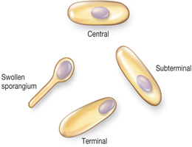
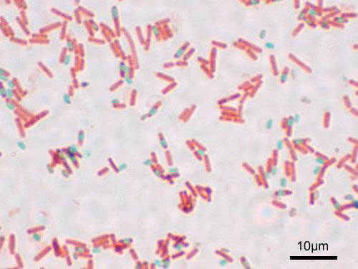
هنالك ثلاث مواقع للسبور في الخلية بأختلاف الانواع:
1- Terminal spores : يكون موقع السبور طرفي كما في بكتريا Clostidium tetans.
2- Central spores:
يكون موقع السبور وسطياً كما في بكتريا Bacillus anthracis.
3- Subterminal:
يكـون موقــع السبـور شبــه طرفـــي كمـا فــي بكتــريــا Clostridium botulinum.

Slide 18
تركيب السبور
الطبقات الخارجية للبوغ Exosporium : طبقة رقيقة خارجية تتكون من البروتينات والسكريات المتعددة والدهون.
1- اغطية البوغ Spore coats : توجد داخل الطبقات الخارجية كل طبقة بسمك 2-2.5 نانومتر وهذه الطبقة تعزى اليها صعوبة تصبيغ البوغ بالطرق العادية وتتكون بصورة رئيسة من البروتينات (حوالي 90%).
2- طبقة القشرة Cortex: تشكل هذه الطبقة حوالي نصف حجم البوغ وتختفي اثناء عملية الانبات.
3- منطقة اللب Core: وهي تحتوي على المادة النووية Nuclear material وعلى عدد من الانزيمات.

Slide 19
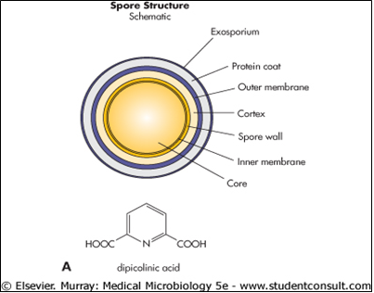
تكوين وتركيب الـ Spore

Slide 20
يتميز التركيب الكيمياوي للبوغ على احتوائه على كميات كبيرة من حامض Dipicolinic acid وهي مادة غير موجودة في الخلايا الخضرية وتكون 5-10% من الوزن الجاف للبوغ بالاضافة الى كميات كبيرة من الكالسيوم Ca⁺² ويعتقد ان المعقد المتكون من Ca⁺² + dipicolinic acid + peptidoglycan , يكون طبقة القشرة وهذه الطبقة مسؤولة عن عدم نفاذية غطاء البوغ ويعتقد ان المقاومة للحرارة والجفاف والمواد الكيمياوية والمطهرات ناتجة عن قلة المحتوى المائي و تكونCalcium dipicolinice الموجودة في القشرة. * يكشف عن الابواغ الداخلية بسهولة بالمجهر الضوئي لانها ذات انكسار عال ولاتتقبل الاصباغ خلال غطائها السميك كما تتقبله بقية الخلية.

Slide 21
